Slide 1
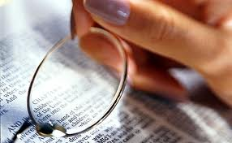
الرسوم البيانية والتخطيط الميكانيكي
26
د. ريك جريفيث • مؤسسة الدراسات اللاهوتية الأردنية • BibleStudyDownloads.org

Slide 2
كيف تدرس قسماً من سفر كتابي؟
26
1. اقرأ النص كاملاً
2. أعطِ عناوين للفقرات
3. اربط الفقرات
4. الأقسام مع الكل
5. أذكر الموضوع
6. الملاحظات
7. الأشخاص والأماكن
8. اطرح أسئلة
9. ماذا تعلمت؟

Slide 3

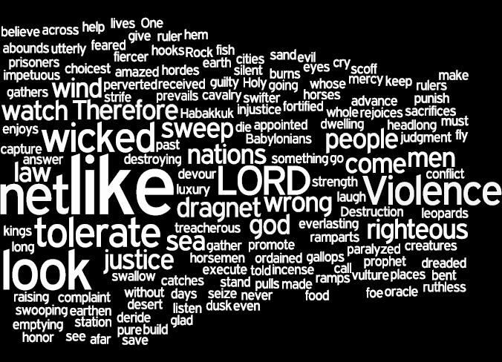
الهيكل الأدبي لسفر حبقوق

Slide 4
Book Chart
دمار بابل
الإصحاحات ١ - ٢ |  |  |  | الأصحاح ٣
تأديب بابل |  |  |  | ترنيمة الحمد
حيرة حبقوق |  |  |  | حمد حبقوق
تحدي أفعال الله |  |  |  | مدح أعمال الله
إضطراب الإيمان |  |  |  | إنتصار الإيمان
مشكلة |  |  |  | حلها
حبقوق | الله | حبقوق | الله | حبقوق
لماذا لا تحكم على خطية يهوذا يا الله؟ | سَأَحْكمُ، أحكم على يهوذا مع البابليين! | ولكن يمكنك استخدام أمة أكثر شراً من يهوذا؟ | بالطبع ، لكنني سأحكم عليهم أيضًا. | في الغضب أذكر الرحمة | إلهنا إله رائع | سأنتظر بصبر دينونة بابل وأبتهج بالله
١: ١-٤ | ١: ٥-١١ | ١: ١٢–٢: ١ | ٢: ٢-٢٠ | ٣: ١-٢ | ٣: ٣-١٥ | ٣: ١٦-١٩
يهوذا
. ٦٠٧- ٦٠٥ ق . م
٦٢٧
حَبَقّوق

Slide 5
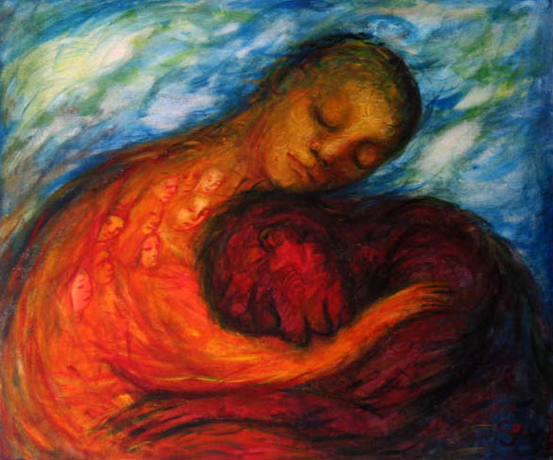
الخطوط الأساسية
245
اغفر للآخرين واطلب الغفران
تحية 1-3 |  | الصلاة والثناء 4-7 |  | تظلم لأجل أنسيمس 8-21 |  |  | الخاتمة 22-25
المقدمة |  | المديح |  | الإلتماس |  |  | الحواشي
الاشخاص المعنيون |  | شخصية فليمون |  | تحول أنسيمس |  |  | شركاء بولس
الكاتب 1 أ- ب | المستلم 1ت-3 | شكر 4-5 | العلاقات 6-7 | تظلم عام 8-11 | أسباب العودة 12-16 | تظام محدد 17-21 | الإستعدادات التحيات البركة 22-25
من روما إلى كولوسي
خريف 61 م
د. ريك جريفيث . مؤسسة الدراسات اللاهوتية الأردنية
CICFamily.com & BibleStudyDownloads.org
فليمون

Slide 6
Book Chart
عاموس
583
دينونة الظلم الإجتماعي
ثمانية أحكام |  | ثلاث طقوس | خمس رؤى | الوعد بالإسترداد
الإصحاحات ١-٢ |  | الإصحاحات ٣-٦ | ٧: ١ – ٩: ٧ | ٩: ٨ - ١٥
هكذا قال الرب ... (1: 3، 6، 9، 11، 13، 2: 1، 4) |  | اسمعوا هذا القول ... (3: 1، 4: 1، 5: 1) | هكذا اراني السيد الرب ... (7: 1، 4، 7، 8: 1) | في ذلك اليوم ... (9: 11، 13)
نزاهة الله |  | عدل الله | دينونة الله | نعمة الله
نطق بالحكم |  | دواعي الحكم | مستقبل الحكم | الوعود بعد الحكم
الحكم |  |  |  | التجديد
الرعب |  |  |  | امل
أمم الجوار | المملكة الشمالية
767-753 ق.م ( قبل سقوط السامرة)

Slide 7
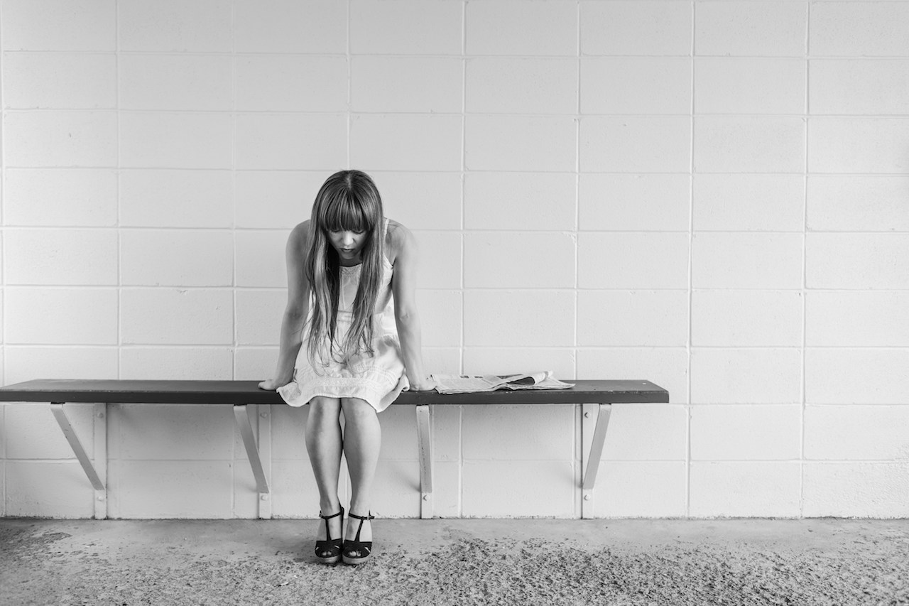
كيف تجاوب الله مع الظلم ؟
طريقتين

Slide 8
Placing the Prophets
342
ترتيب الأنبياء
تواريخ رئيسية
931
عوبديا
1: 1-9: 7
722
يونان
عاموس
الماضي
9: 8-15
586
المستقبل
Notes:
Preview: Today we will see two ways God deals with this inequity. From our view, the first way is past and the second way is yet future.
Text: The book of Amos reveals the way God dealt with injustice in the 700s BC in Amos 1:1–9:7 and the way he will address injustice in the future, addressed in Amos 9:8-15.

Slide 9
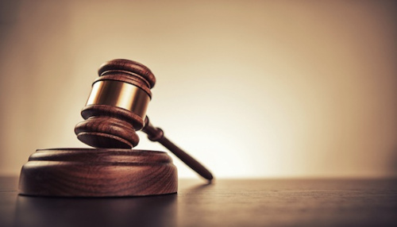
1. أدان الله الظلم في إسرائيل
(عاموس 1: 1-9: 7)
Notes:
The LORD warned the northern nation of their exile that occurred 40 years later.

Slide 10
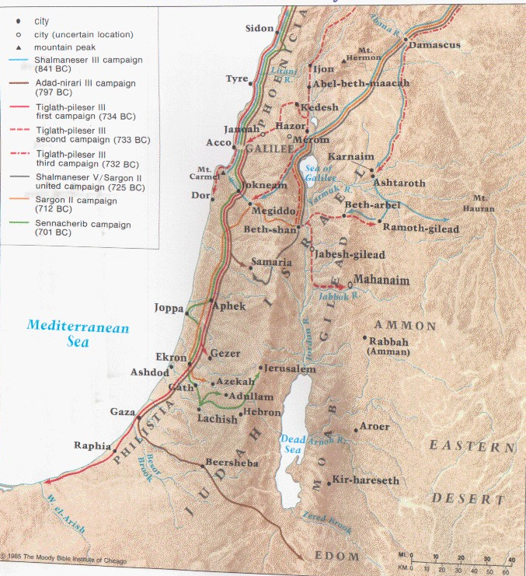
دينونة ضد الأمم (عاموس 1-2)
591

Slide 11

دينونة ضد الأمم
(عاموس 1-2)
591
فينيقية
سوريا
أعلن عاموس خطايا وعقوبات إسرائيل والأمم المحيطة بها لخطاياهم ضد شعب الله إسرائيل
إسرائيل
عمون
فلسطين
يهوذا
مؤاب
أدوم
Notes:
Amos declared the sins and penalties of Israel and 7 surrounding countries for their sins against God's people, Israel
______
Common-339
BE-30-Amos-28
OS-26-Ezek1-39-slide 162
OS-30-Amos-68

Slide 12
سيدين الله دمشق
591
دمشق
فينيقية
عاموس 1: 3-4
سوريا
هكذا قال الرب
من أجل ذنوب دمشق
الثلاثة والأربعة
لا أرجع عنه
لأنهم داسوا جلعاد بنوارج من حديد
فأرسل ناراً على بيت حزائيل
فتأكل قصور بنهدد
جلعاد
إسرائيل
عمون
فلسطين
يهوذا
مؤاب
أدوم

Slide 13
سيدين الله فلسطين
591
فينيقية
عاموس 1: 6-7
سوريا
هكذا قال الرب
من أجل ذنوب غزة
الثلاثة والأربعة
لا أرجع عنه
لأنهم سبوا سبياً كاملاً
لكي يسلموه إلى أدوم
فأرسل ناراً على سور غزة
فتأكل قصورها
إسرائيل
عمون
فلسطين
يهوذا
غزة
مؤاب
أدوم

Slide 14
سيدين الله فينيقية
591
صور
فينيقية
عاموس 1: 9-10
سوريا
هكذا قال الرب
من أجل ذنوب صور
الثلاثة والأربعة
لا أرجع عنه
لأنهم سلموا سبياً كاملاً إلى أدوم
ولم يذكروا عهد الإخوة
فأرسل ناراً على سور صور
فتأكل قصورها
إسرائيل
عمون
فلسطين
يهوذا
مؤاب
أدوم

Slide 15
سيدين الله أدوم
591
فينيقية
عاموس 1: 11-12
سوريا
هكذا قال الرب
من أجل ذنوب أدوم
الثلاثة والأربعة
لا أرجع عنه
لأنه تبع بالسيف أخاه
وأفسد مراحمه
وغضبه إلى الدهر يفترس
وسخطه يحفظه إلى الأبد
فأرسل ناراً على تيمان
فتأكل قصور بصرة
إسرائيل
عمون
فلسطين
يهوذا
مؤاب
أدوم

Slide 16
سيدين الله عمون
591
فينيقية
عاموس 1: 13-15
سوريا
هكذا قال الرب
من أجل ذنوب بني عمون
الثلاثة والأربعة
لا أرجع عنه
لأنهم شقوا حوامل جلعاد
لكي يوسعوا تخومهم
فأضرم ناراً على سور ربة
فتأكل قصورها بجلبة
في يوم القتال
بنوء في يوم الزوبعة
ويمضي ملكهم إلى السبي
هو ورؤساؤه جميعاً
قال الرب
جلعاد
إسرائيل
عمون
فلسطين
يهوذا
مؤاب
أدوم

Slide 17
Slides on
عاموس 2

Slide 18
سيدين الله مؤاب
591
فينيقية
عاموس 2: 1-2
سوريا
هكذا قال الرب
من أجل ذنوب مؤاب
الثلاثة والأربعة
لا أرجع عنه
لأنهم أحرقوا عظام
ملك أدوم كلساً
فأرسل ناراً على مؤاب
فتأكل قصور قريوت
ويموت مؤاب بضجيج
بجلبة بصوت البوق
إسرائيل
عمون
فلسطين
يهوذا
مؤاب
أدوم

Slide 19
سيدين الله يهوذا
591
فينيقية
عاموس 2 : 4-5
سوريا
هكذا قال الرب
من أجل ذنوب يهوذا
الثلاثة والأربعة
لا أرجع عنه
لأنهم رفضوا ناموس الله
ولم يحفظوا فرائضه
وأضلتهم أكاذيبهم
التي سار آباؤهم وراءها
فأرسل ناراً على يهوذا
فتأكل قصور أورشليم
إسرائيل
عمون
فلسطين
يهوذا
مؤاب
أدوم

Slide 20
سيدين الله إسرائيل
591
فينيقية
عاموس 2: 6-7
سوريا
هكذا قال الرب
من أجل ذنوب إسرائيل
الثلاثة والأربعة
لا أرجع عنه
لأنهم باعوا البار بالفضة
والبائس لأجل نعلين
الذين يتهممون تراب الأرض
على رؤوس المساكين
ويصدون سبيل البائسين
ويذهب رجل وأبوه
إلى صبية واحدة
حتى يدنسوا اسم قدسي
إسرائيل
عمون
فلسطين
يهوذا
مؤاب
أدوم

Slide 21
سيدين الله إسرائيل
591
فينيقية
عاموس 2: 8-9
سوريا
ويتمددون على ثياب مرهونة
بجانب كل مذبح
ويشربون خمر المغرمين
في بيت آلهتهم
وأنا قد أبدأت من أمامهم
الأموري الذي قامته
مثل قامة الأرز
وهو قوي كالبلوط
أبدت ثمره من فوق
وأصوله من تحت
إسرائيل
عمون
فلسطين
يهوذا
مؤاب
أدوم

Slide 22
الجرائم والعقوبات
لثماني شعوب في عاموس 1-2
591
الأمة | الجريمة | العقوبة
سوريا (1: 1-5) | مضايقة إسرائيل مرات عديدة مثل غزو جلعاد | حرق دمشق حرق الحصون يصير المواطنون عبيدًا (732 ق.م بواسطة تغلث فلاسر الثالث؛ راجع 2 مل 16: 7-9)
فلسطين (1: 6-8) | بيع شعب يهوذا لأدوم كعبيد | حرق أربع مدن رئيسية: غزة، أشدود، عسقلان، عقرون (على يد الآشوريين في وقت لاحق في القرن الثامن ق.م، وبشكل كامل في الفترة المكابية (168-134 ق.م)
فينيقية (1: 9-10) | بيع شعب إسرائيل لأدوم كعبيد | حرق حصون وقصور صور (عام 332 ق.م على يد الإسكندر)
أدوم (1: 11-12) | قتل الكثير من اليهود | تدمير المدن (بحلول القرن الثامن من قبل آشور والأنباط في 400-300 ق.م)
Notes:
"Edom was subjugated by the Assyrians in the eighth century B.C., turned into a desolate wasteland by the fifth century B.C. (Mal. 1:3), and overtaken by the Nabateans, an Arabian tribe, around 400-300 B.C. " (Donald R. Sunukjian, "Amos," in The Bible Knowledge Commentary, 1:1430).

Slide 23
الجرائم والعقوبات
لثماني شعوب في عاموس 1-2
591
الأمة | الجريمة | العقوبة
عمون (1: 13-15) | قتل النساء اليهوديات الحوامل في جلعاد | حرق المدن (734 ق.م من قبل تغلث فلاسر الثالث، أنظر 2 مل 16: 7-9) سبي الملك والشعب
مؤاب (2: 1-3) | تدنيس مقابر أدوم الملكية | هزيمة قريوت ومدن أخرى في معركة وحرقها (734 ق.م من قبل تغلث فلاسر الثالث
يهوذا (2: 4-5) | رفض كلمة الله | دمار الهيكل (في 586 ق.م من قبل الملك البابلي نبوخدنصر)
إسرائيل (2: 6-16) | قبول الرشوة (2: 6ب) استغلال الفقير (2: 7أ) الخطايا الجنسية (2: 7ب) إساءة استخدام الضمانات (2: 8 أ) العبادة الباطلة (2: 8ب) | دمار المدن (من قبل الأشوريين في القرن الثامن والأنباط في 400-300 ق.م)
Notes:
"Israel had violated the Mosaic Covenant in several ways, including social injustice (2:6b), legal perversion (v. 7a), sexual sin (v. 7b), abuse of collateral (v. 8a), and idolatry (v. 8b)" (Donald R. Sunukjian, "Amos," in The Bible Knowledge Commentary, 1:1430).

Slide 24

2. سوف يسترد الله إسرائيل ليتمم وعوده (عاموس 9: 8-15)

Slide 25
متى 18: 15-20
«وَإِنْ أَخْطَأَ إِلَيْكَ أَخُوكَ فَٱذْهَبْ وَعَاتِبْهُ بَيْنَكَ وَبَيْنَهُ وَحْدَكُمَا. إِنْ سَمِعَ مِنْكَ فَقَدْ رَبِحْتَ أَخَاكَ. ^{١٦} وَإِنْ لَمْ يَسْمَعْ، فَخُذْ مَعَكَ أَيْضًا وَاحِدًا أَوِ ٱثْنَيْنِ، لِكَيْ تَقُومَ كُلُّ كَلِمَةٍ عَلَى فَمِ شَاهِدَيْنِ أَوْ ثَلَاثَةٍ. ^{١٧} وَإِنْ لَمْ يَسْمَعْ مِنْهُمْ فَقُلْ لِلْكَنِيسَةِ. وَإِنْ لَمْ يَسْمَعْ مِنَ ٱلْكَنِيسَةِ فَلْيَكُنْ عِنْدَكَ كَٱلْوَثَنِيِّ وَٱلْعَشَّارِ.
^{١٨} اَلْحَقَّ أَقُولُ لَكُمْ: كُلُّ مَا تَرْبِطُونَهُ عَلَى ٱلْأَرْضِ يَكُونُ مَرْبُوطًا فِي ٱلسَّمَاءِ، وَكُلُّ مَا تَحُلُّونَهُ عَلَى ٱلْأَرْضِ يَكُونُ مَحْلُولًا فِي ٱلسَّمَاءِ. ^{١٩} وَأَقُولُ لَكُمْ أَيْضًا: إِنِ ٱتَّفَقَ ٱثْنَانِ مِنْكُمْ عَلَى ٱلْأَرْضِ فِي أَيِّ شَيْءٍ يَطْلُبَانِهِ فَإِنَّهُ يَكُونُ لَهُمَا مِنْ قِبَلِ أَبِي ٱلَّذِي فِي ٱلسَّمَاوَاتِ، ^{٢٠} لِأَنَّهُ حَيْثُمَا ٱجْتَمَعَ ٱثْنَانِ أَوْ ثَلَاثَةٌ بِٱسْمِي فَهُنَاكَ أَكُونُ فِي وَسْطِهِمْ».
Notes:
في متى 18: 15-20 يقدم يسوع خطة الله لمحبة التأديب الكنسي. دعونا نقرأها معا [اقرأ 15-20.] يحتوي هذا النص على تعاليم رئيسية حول استعادة المسيحيين في الخطية.
• الآيات 15-17 تعطي كيفية استعادتها و ...
• الآيات 18-20 تعطي لماذا لاستعادتها.
دعونا أولا نرى كيفية استعادة العلاقات. طريقة الله لاستعادة المؤمنين بالخطيئة هي ...

Slide 26

التخطيط الميكانيكي
28
أعد كتابة النص لفهم أكثر دقة
1. العبارات الرئيسية إلى اليسار
2. عبارة واحدة في كل سطر
3. الجمل الثانوية في الأسفل
4. المعدلات عموماً في الأسفل
5. نسق الجمل على اليسار
6. جدول القوائم عمودياً
أظهر النحو
Notes:
For Arabic, Main statements at left
Should be translated Main statements at right

Slide 27
أفسس 4: 11-15 (1901)
11 وهو أعطى
البعض (أن يكونوا) رسلاً
والبعض أنبياء
والبعض مبشرين
والبعض رعاة
ومعلمين
12 لأجل تكميل القديسين
لعمل الخدمة
لبنيان جسد المسيح
13 إلى أن ننتهي جميعنا
إلى وحدانية
الإيمان
ومعرفة ابن الله
إلى إنسان كامل
إلى قياس قامة ملء المسيح
14 كي لا نكون فيما بعد أطفالاً
مضطربين
ومحمولين بكل ريح تعليم
بحيلة الناس
بمكر
إلى مكيدة الضلال
15 بل ننمو
صادقين في المحبة في كل شيء
إلى ذاك
الذي هو الرأس
المسيح
Notes:
The mechanical layout of these five verses shows:
—who God gave to the Church (11)
—the strategy of their work (12)
—the goal of this strategy (13)
—the alternative if God's strategy is not followed (14)
—and what those trained are supposed to do as well (15)
___________
BS-Charts & Mechanical Layouts-27

Slide 28
متى 18: 15-20 التخطيط الميكانيكي
15 وإن أخطأ إليك أخوك
فاذهب وعاتبه بينك وبينه وحدكما
إن سمع منك فقد ربحت أخاك 16
وإن لم يسمع
فخذ معك أيضاً واحداً أو اثنين
لكي تقوم كل كلمة
على فم شاهدين أو ثلاثة
17 وإن لم يسمع منهم
فقل للكنيسة
وإن لم يسمع من الكنيسة
فليكن عندك كالوثني والعشار
18 الحق أقول لكم
كل ما تربطونه على الأرض يكون مربوطاً في السماء
وكل ما تحلونه على الأرض يكون محلولاً في السماء
19 وأقول لكم أيضاً
إن اتفق اثنان منكم على الأرض في أي شيء يطلبانه
يكون لهما من قبل أبي الذي في السماوات
20 لأنه حيثما اجتمع اثنان أو ثلاثة باسمي
فهناك أكون في وسطهم
27
Notes:
two main teachings on restoring Christians in sin

Slide 29
متى 18: 15-20
وَإِنْ أَخْطَأَ إِلَيْكَ أَخُوكَ فَٱذْهَبْ وَعَاتِبْهُ بَيْنَكَ وَبَيْنَهُ وَحْدَكُمَا. إِنْ سَمِعَ مِنْكَ فَقَدْ رَبِحْتَ أَخَاكَ ^{١٦} وَإِنْ لَمْ يَسْمَعْ فَخُذْ مَعَكَ أَيْضًا وَاحِدًا أَوِ ٱثْنَيْنِ لِكَيْ تَقُومَ كُلُّ كَلِمَةٍ عَلَى فَمِ شَاهِدَيْنِ أَوْ ثَلَاثَةٍ. ^{١٧} وَإِنْ لَمْ يَسْمَعْ مِنْهُمْ فَقُلْ لِلْكَنِيسَةِ وَإِنْ لَمْ يَسْمَعْ مِنَ ٱلْكَنِيسَةِ فَلْيَكُنْ عِنْدَكَ كَٱلْوَثَنِيِّ وَٱلْعَشَّارِ.
^{١٨} اَلْحَقَّ أَقُولُ لَكُمْ: كُلُّ مَا تَرْبِطُونَهُ عَلَى ٱلْأَرْضِ يَكُونُ مَرْبُوطًا فِي ٱلسَّمَاءِ، وَكُلُّ مَا تَحُلُّونَهُ عَلَى ٱلْأَرْضِ يَكُونُ مَحْلُولًا فِي ٱلسَّمَاءِ. ^{١٩} وَأَقُولُ لَكُمْ أَيْضًا: إِنِ ٱتَّفَقَ ٱثْنَانِ مِنْكُمْ عَلَى ٱلْأَرْضِ فِي أَيِّ شَيْءٍ يَطْلُبَانِهِ فَإِنَّهُ يَكُونُ لَهُمَا مِنْ قِبَلِ أَبِي ٱلَّذِي فِي ٱلسَّمَاوَاتِ ^{٢٠} لِأَنَّهُ حَيْثُمَا ٱجْتَمَعَ ٱثْنَانِ أَوْ ثَلَاثَةٌ بِٱسْمِي فَهُنَاكَ أَكُونُ فِي وَسْطِهِمْ».
كيفية الإسترداد
15-17
لماذا الإسترداد
18-20
Notes:
في متى 18: 15-20 يقدم يسوع خطة الله لمحبة التأديب الكنسي. دعونا نقرأها معا [اقرأ 15-20.] يحتوي هذا النص على تعاليم رئيسية حول استعادة المسيحيين في الخطية.
• الآيات 15-17 تعطي كيفية استعادتها و ...
• الآيات 18-20 تعطي لماذا لاستعادتها.
دعونا أولا نرى كيفية استعادة العلاقات. طريقة الله لاستعادة المؤمنين بالخطيئة هي ...

Slide 30


الرابط للعرض التقديميِّ "دراسة الكتاب المقدَّس (علم التفسير)" متاحٌ على الموقع الإلكترونيّ:
BibleStudyDownloads.org
أحصل على هذا العرض التقديمي مجاناً
Notes:
BS Bible Study (Hermeneutics) in Arabic
______________
Common-14

Slide 31
Black

